Slide 1
Тема 2. Проектиране на графичен дизайн на уеб сайт
Урок 7. Софтуер за създаване и избор на цветови схеми
(упражнение)

Slide 25
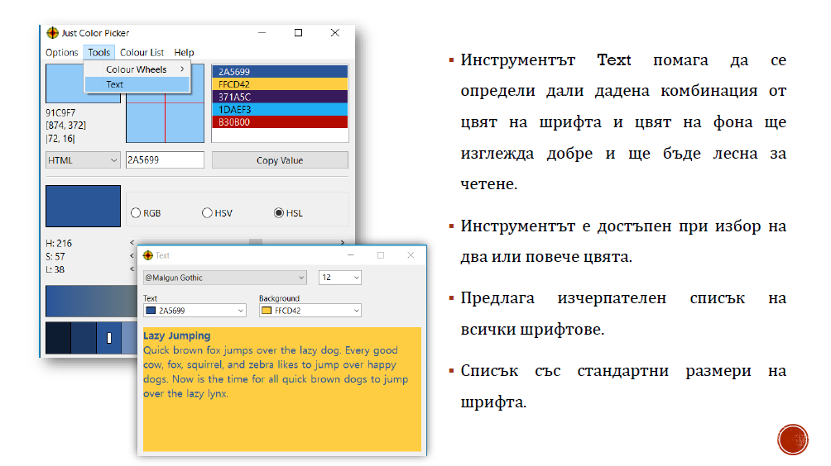

Slide 27
Практически задачи
Задача1.Стартирайте приложението JustColorPicker.
https://it-8910.weebly.com/10551088108610751088107210841080.html
Задача2.Разгледайте главния прозорец на приложението. Изберете цветове от екрана на монитора и ги добавете в списък с цветове на приложението.
Задача3.Изберете цвят от списъка с цветове и използвайте цветовия кръг RGB за намиране на хармонични цветови комбинации.
Задача4.Използвайте инструмента Text, за да определите дали комбинация от цвят на шрифта и цвят на фона ще изглежда добре и ще бъде лесна за четене.

Slide 29
Задача1.Стартирайте приложението JustColorPicker.
https://it-8910.weebly.com/10551088108610751088107210841080.html
Задача2.Разгледайте главния прозорец на приложението. Изберете цветове от екрана на монитора и ги добавете в списък с цветове на приложението.

Slide 30
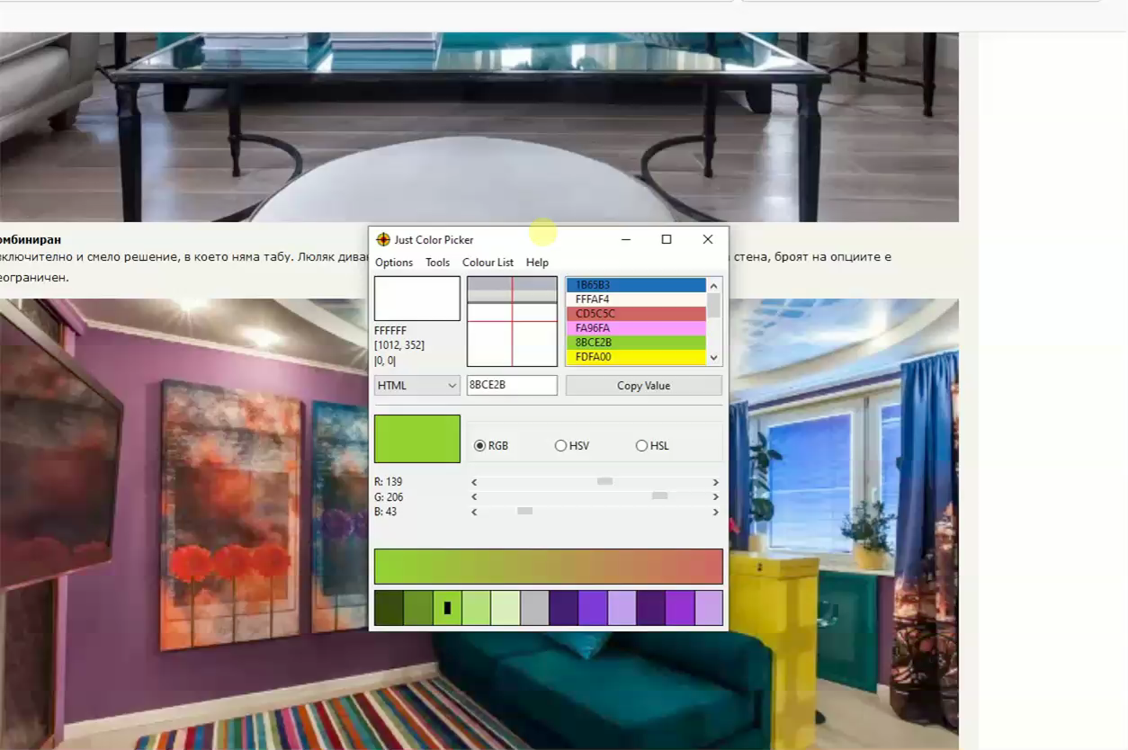

Slide 31
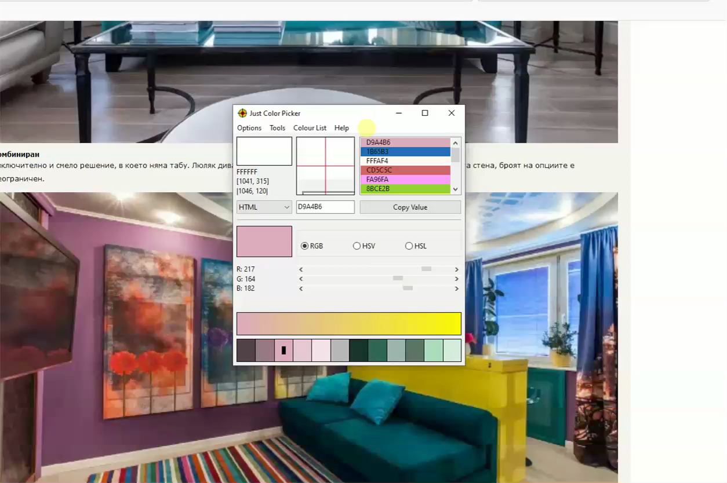
Задача3.Изберете цвят от списъка с цветове и използвайте цветовия кръг RGB за намиране на хармонични цветови комбинации.

Slide 32
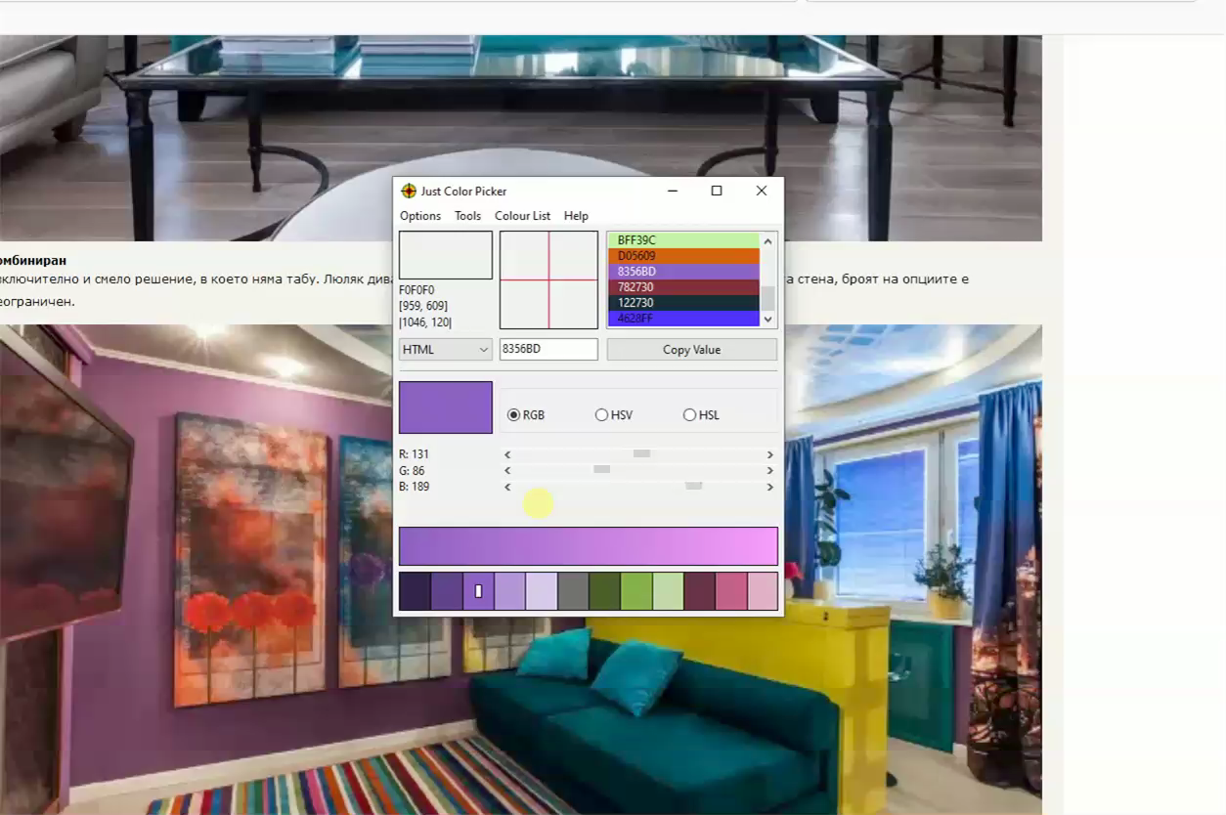
Задача4.Използвайте инструмента Text, за да определите дали комбинация от цвят на шрифта и цвят на фона ще изглежда добре и ще бъде лесна за четене.

